Slide 1

Установка веб-приложения faberlic.com на смартфон Apple

Slide 2

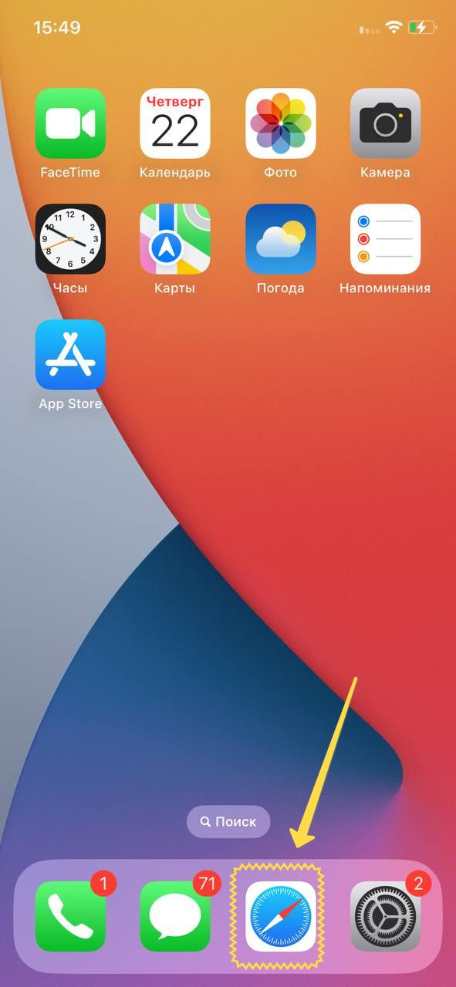
Шаг 1
Откройте faberlic.com на вашем смартфоне в браузере Safari

Slide 3
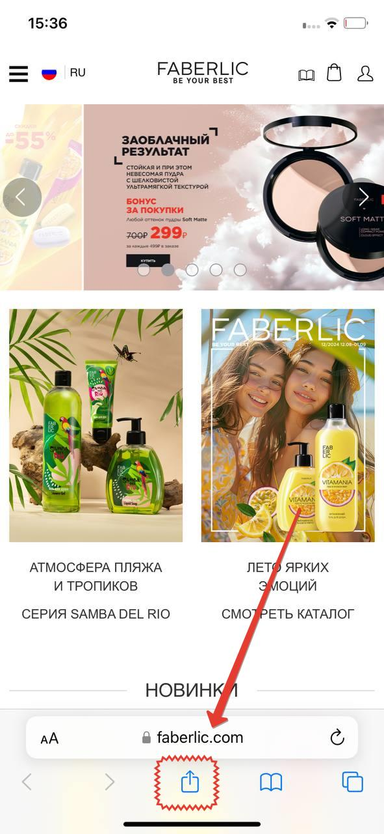
Шаг 2
Нажмите центральную иконку «Поделиться» в нижнем меню браузера

Slide 4
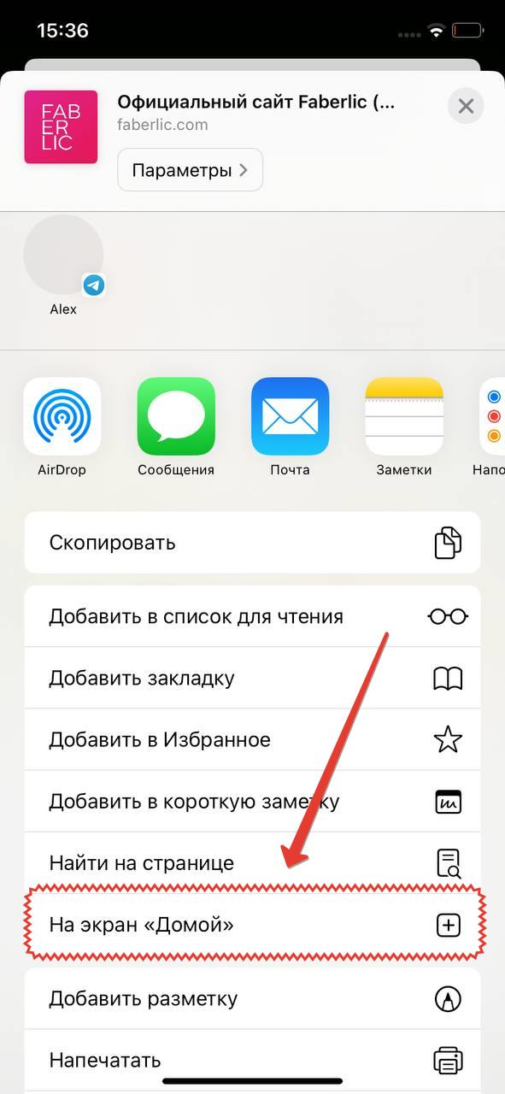
Шаг 3
Выберите На экран «Домой»

Slide 5
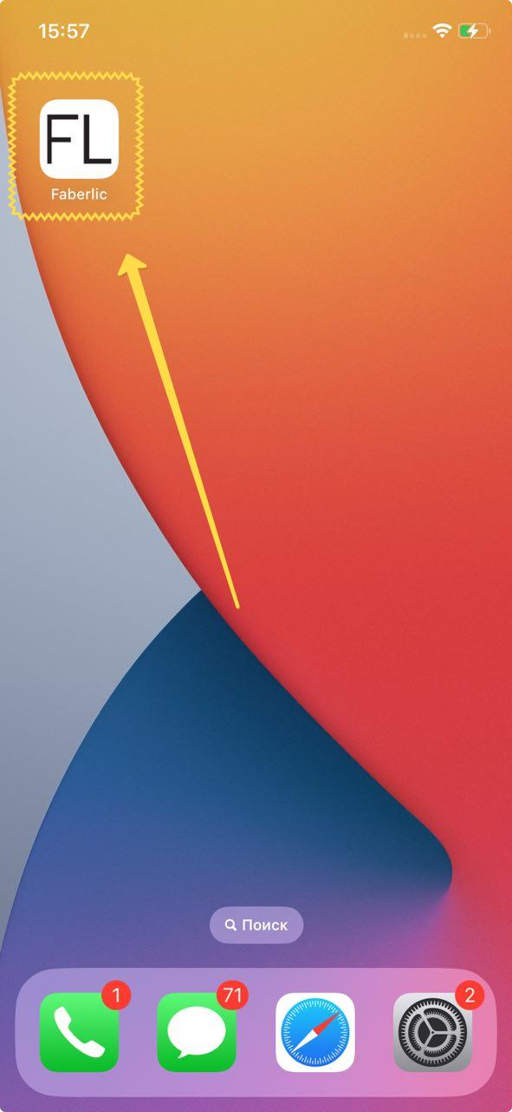
Шаг 4
Иконка Faberlic появится на рабочем столе. Нажмите на нее, чтобы попасть в веб-приложение

Slide 6

Шаг 5
Войдите в свою учетную запись. Готово!

